Slide 1
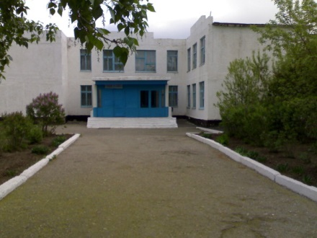
“Пятигорский орта мектебі”ММ-
менің сүйікті мектебім

Slide 2
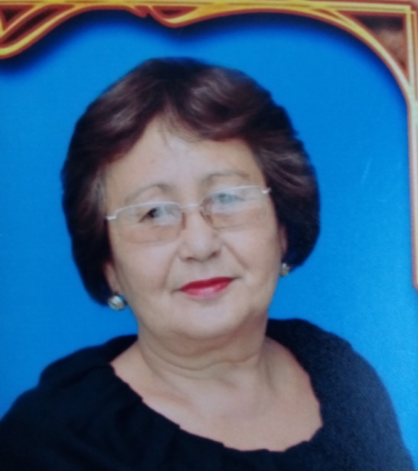
Мұғалім туралы мәлімет
Аты-жөні: Давлеталина Бахатгуль Кублановна
Білімім: Жоғары
Мамандығы: Қазақ тілі мен әдебиет пәнінің мұғалімі
Қай оқу орынын бітірді: Арқалық педагогикалық институты 2011-2013ж.
Мамандығы бойынша қай жылдан бері жұмыс атқарады: 2000 ж.
Жұмыс орны: “Пятигорский орта мектебі”ММ
Атқаратын қызметі: Қазақ тілі мен әдебиет пәнінің мұғалімі
Аталған мектепте қашаннан жұмыс атқарады: 1987 ж.
9.Санатталуы: бірінші санат
10.Курстан өткен жылы: 2017ж( жаңартылған білім);
11.Жалпы жұмыс өтілі: 38жыл
12.Аттестациядан өткен жылы: 2017 жылы
13.Мекен жайы: Пятигорский ауылы
14.Байланыс телефоны: 99- 4- 17
Электронды почтасы: davlettalina@mail.ru

Slide 3
Әдістемелік тақырыбым:
«Жаңа оқыту технологияларының маңызы мен негізгі мағлұматтарын қарастырып үйрену,қазақ тілі мен әдебиеті сабақтарында жаңа педагогикалық технологияларының элементтерін пайдалануы»
Мақсатым:
Білім сапасын арттыруда оқытудың инновациялық технологиясын жетілдіру, пәндер бойынша білім беру бағдарламасын жаңарту және критериалды бағалау жүйесін енгізу тұрғысынан оқушының шеберлігін жетілдіру.
Міндеттерім:
Жаңартылған білім беру бағдарламасына сәйкес келетін педагогикалық тәсілдерді түсіну және сабақта қолдана білу;
Пән бойынша жаңартылған білім беру бағдарламасын іске асыру үшін қажетті дағдыларды қалыптастыру оқушының өз білімін көтеруге ықпал ету.
Оқушыға шамасына лайықты тапсырмалар беру арқылы, пәнге қызығушылық арттыру.
Оқушыларды шығармашылыққа баулу.
Қабілеті төмен оқушылармен жұмыс түрлерін жетілдіру.
Оқытушылардың инновациялық технология түрлерін тиімді пайдалана білуін жетілдіру.

Slide 4
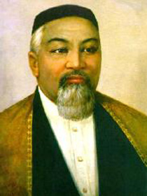
Менің педагогикалық ұстанымым:
Ақырын жүріп,анық бас, Еңбегің кетпес далаға. Ұстаздық қылған жалықпас , Үйретуден балаға. Абай Құнанбайұлы

Slide 5
Жеке оқушыға немесе топқа көмек
Жұмыс ретін бақылау
Мұғалімнің қызметі
Топтың жұмыс
барысын бақылау
Сұраққа жауап
Тартысты реттеу

Slide 6
“Оқытудағы әріптестік”
технологияның ерекшеліктері
Топ оқушыларының бір-біріне тәуелділігі
Әр топ мүшесінің жеке табысымен, топ табысына жауапкершілікпен қарау
Топ оқушыларының оқу-танымдық, шығармашылық қызметтерінің ұжымдық жұмысы
Топтағы оқушылардың қызметін әлеуметтендіру
Топ жұмысына жалпы баға беру

Slide 7
“Жауапкершілікті өзімізге аламыз”
Оқу процесін ұйымдастыру
Топтық тапсырманы орындауға дайындық
Топтық жұмыс
Қорытынды бөлім

Slide 8
Жұмысты бағалау критериі
Топқа бір баға қойылады
Білімді бағалау мына ережелмен орындалады: “әр кім өзі үшін” бірақ нәтижесі топқа ортақ балмен есептелінеді
Топ оқушыларының оқу-танымдық шығармашылық қызметтерінің ұжымдық жұмысы
Топ жұмысына жалпы баға беру
Топтағы оқушылардың қызметін әлеуметтендіру

Slide 9
Маңызды тек қана оқу емес,
мәселе қалай оқуда
“Баланы оқытудағы мақсат,
оның мұғалімнің көмегінсіз
әрі қарай өз-бетімен
дамуын қалыптастыру”
Э.Хаббарт
Оқытудың топтық формасын қолдану
Оқу барысында дидактикалық материалдарды қолдану
Техникалық құралдарды қолдану
Топ мүшелерінің бір-біріне қарым-қатынасын жақсы жақтармен қалыптастыру
Топ мүшелерінің бір-біріне көмегін ұйымдастыру
Топ мүшелерінің топ мүддесін үшін күресін қалыптастыру
Жеке және ұжымдық байланысты жүзеге асыру

Slide 10
Топтық жұмыс
Топты жұмыс жоспарымен таныстыру
Топ ішіндегі тапсырмаларды бөлу
Тапсырмаларды жеке орындау
Жеке жұмыстарды топпен талқылау
Топтың жалпы тапсырмасын талдау

Slide 11
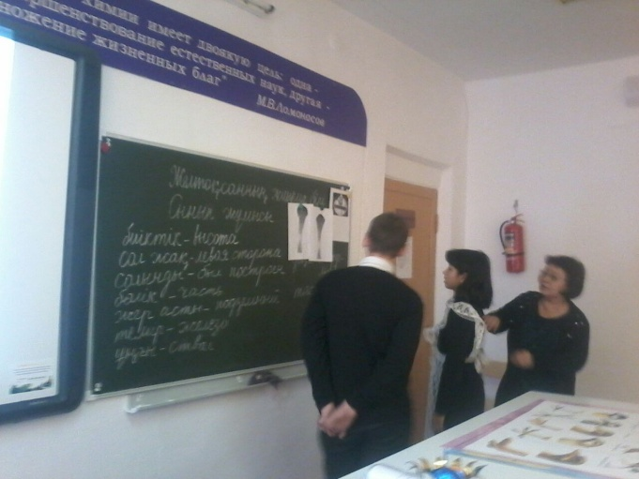
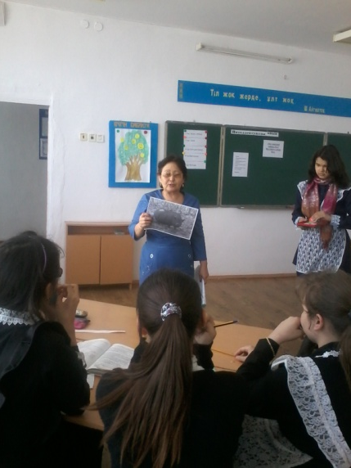
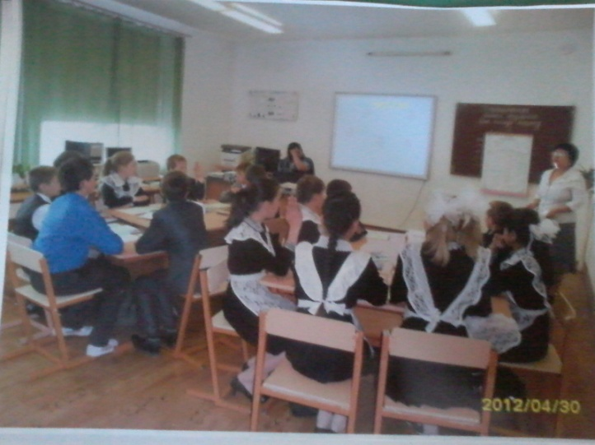
Ашық сабақтардың көрінісі

Slide 12
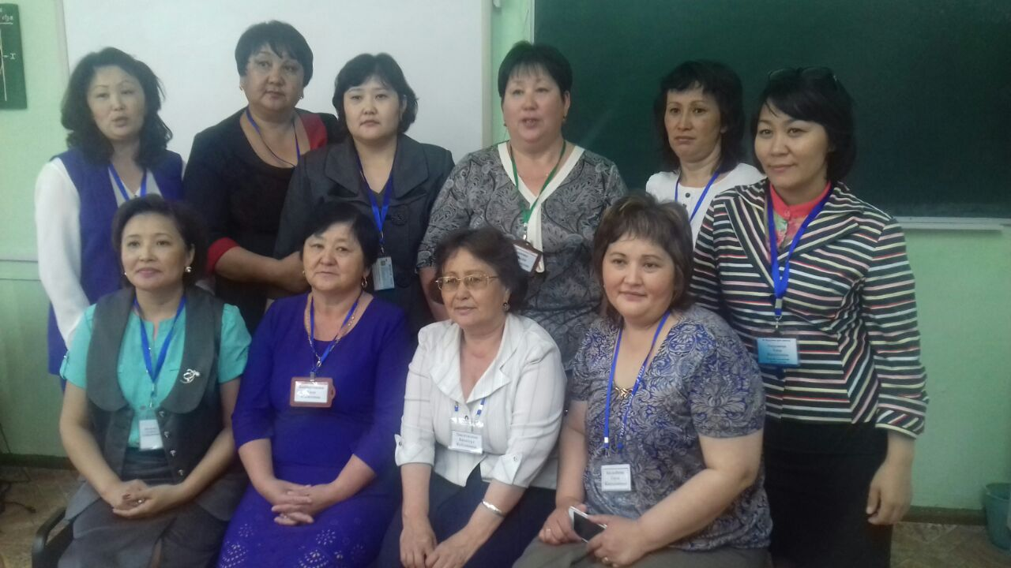
Біліктілік арттыру курсы
2017 жыл Есіл қаласы

Slide 13
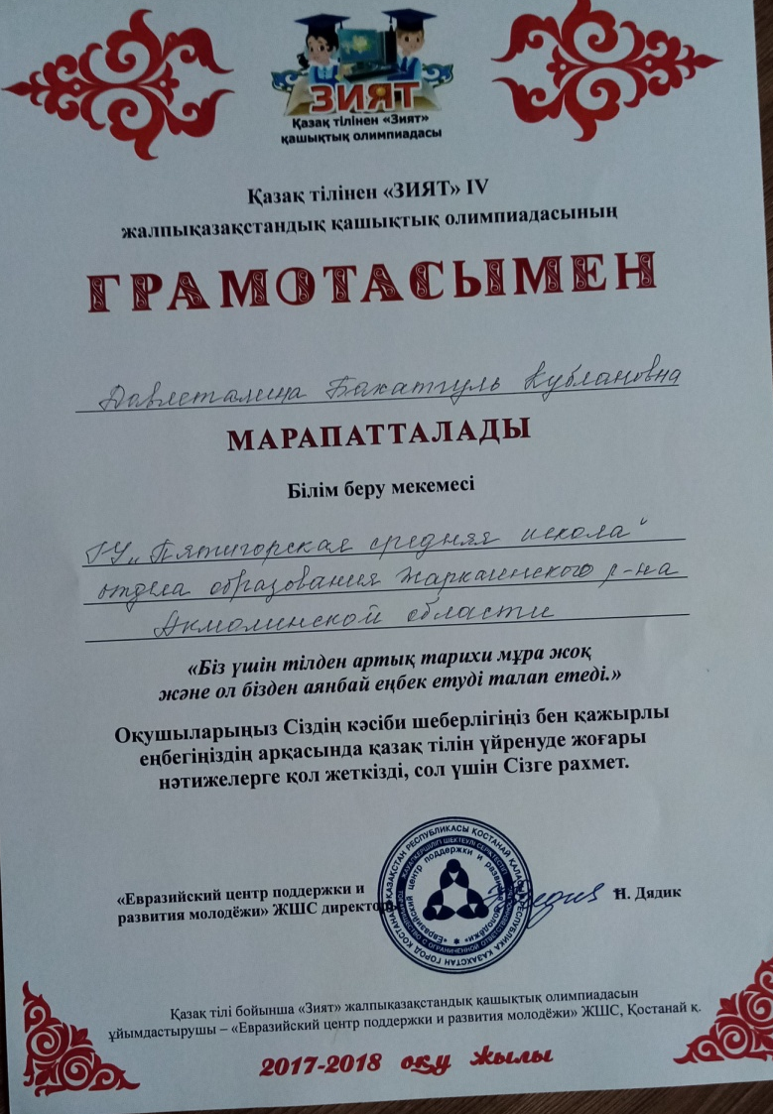
Менің жетістіктерім (2017-2019 жыл-дары)

Slide 14
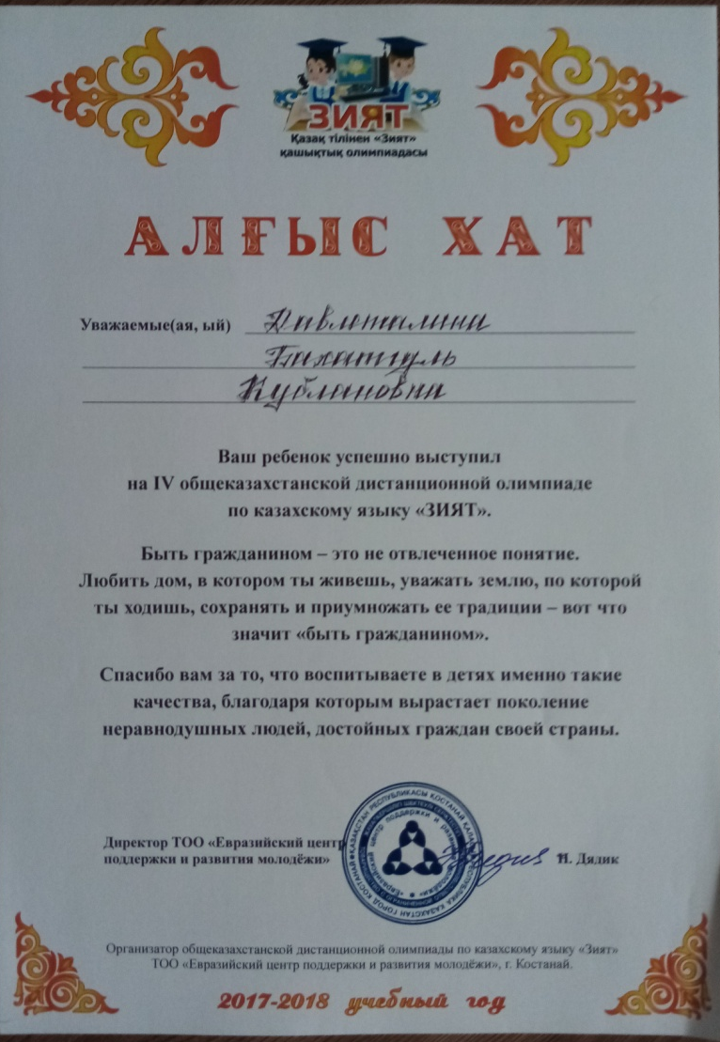

Slide 15
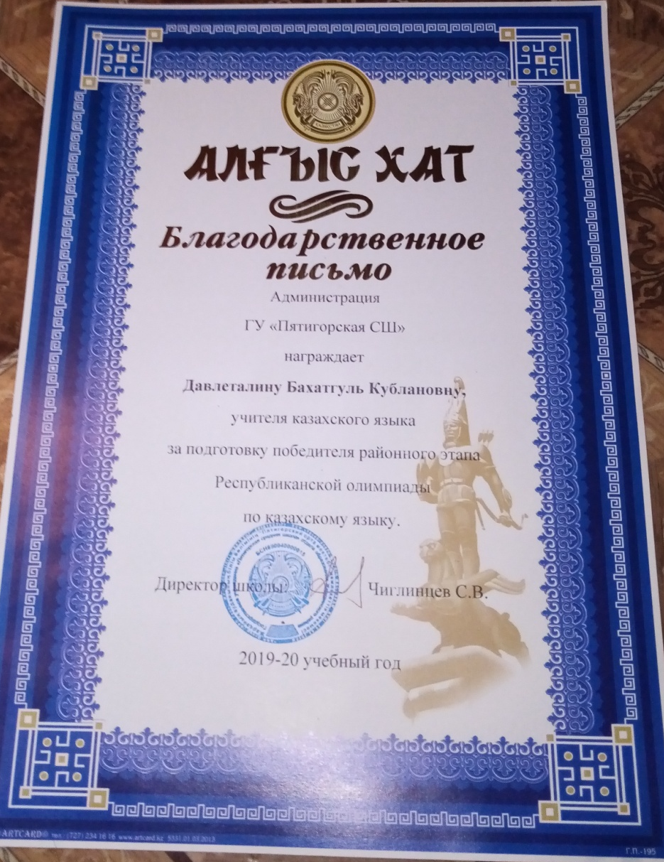

Slide 16
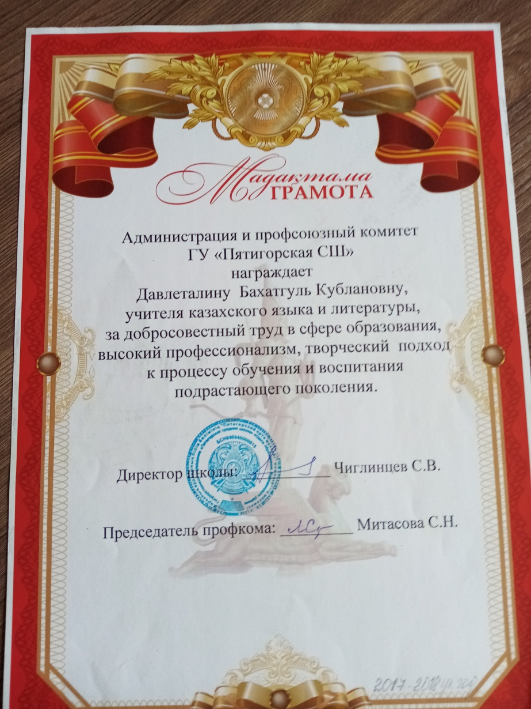
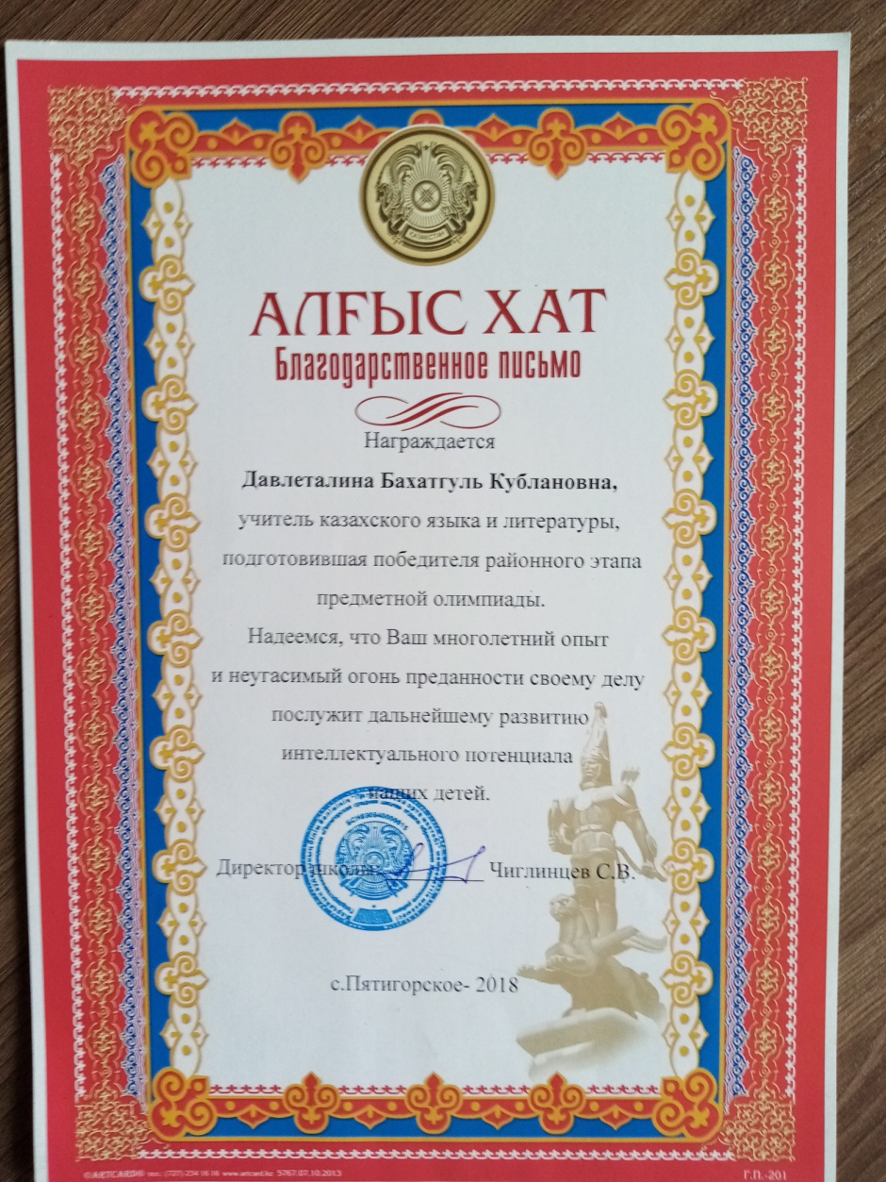

Slide 17
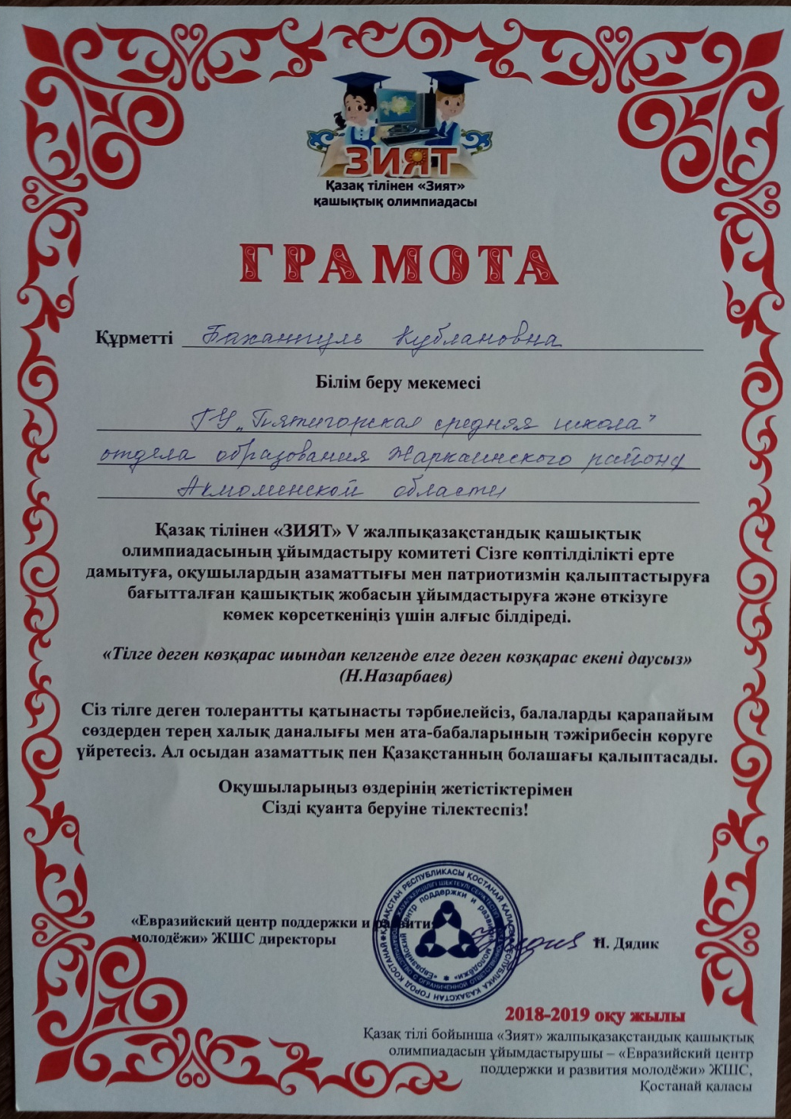

Slide 18
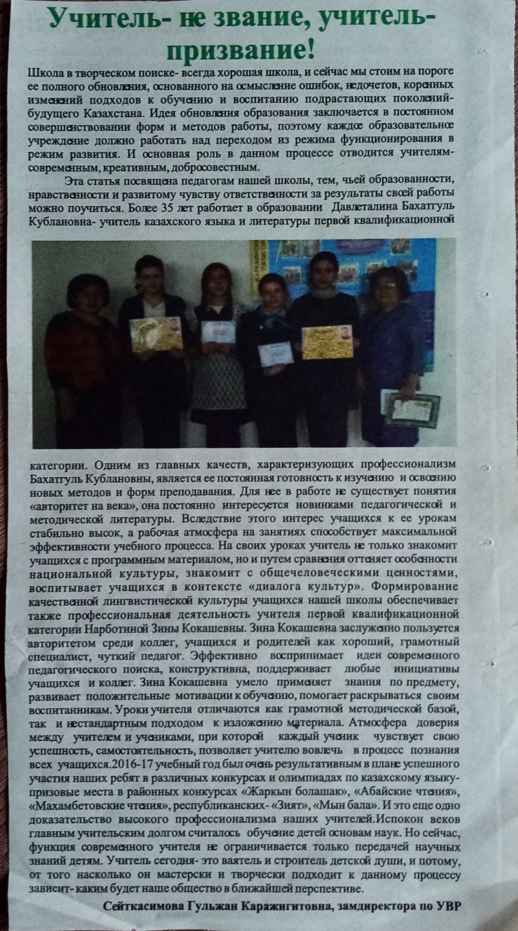

Slide 19
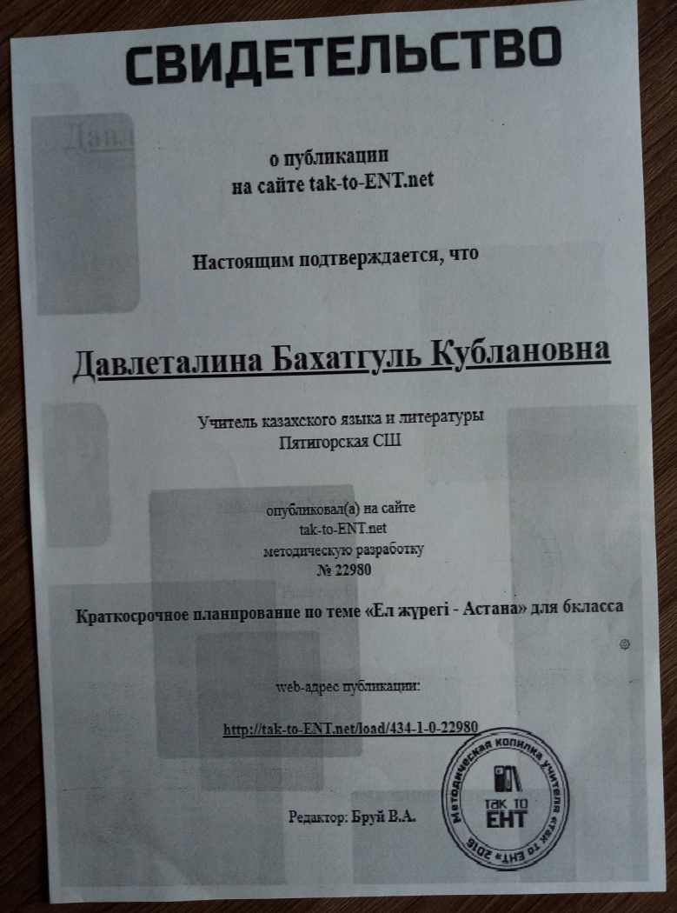
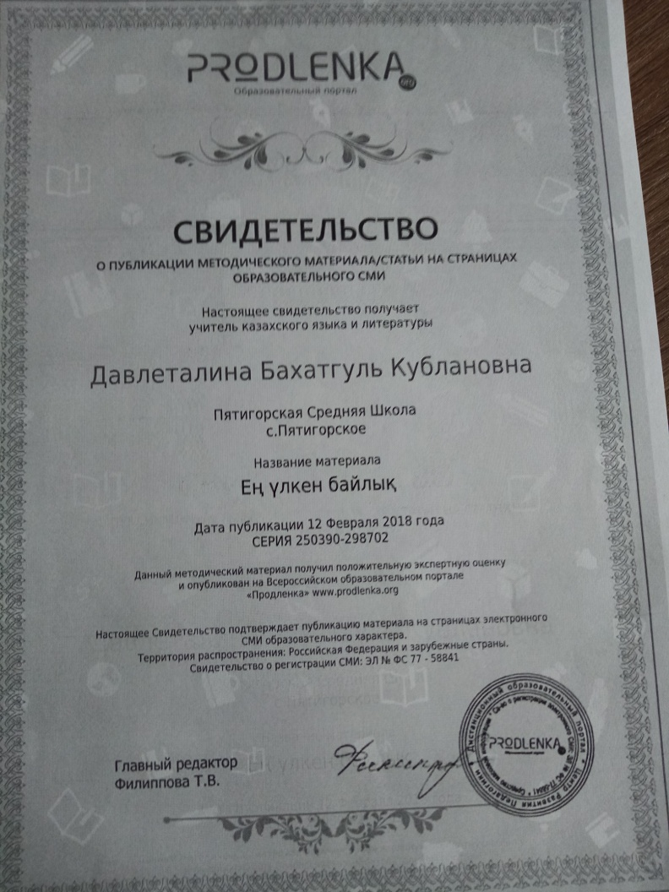

Slide 20
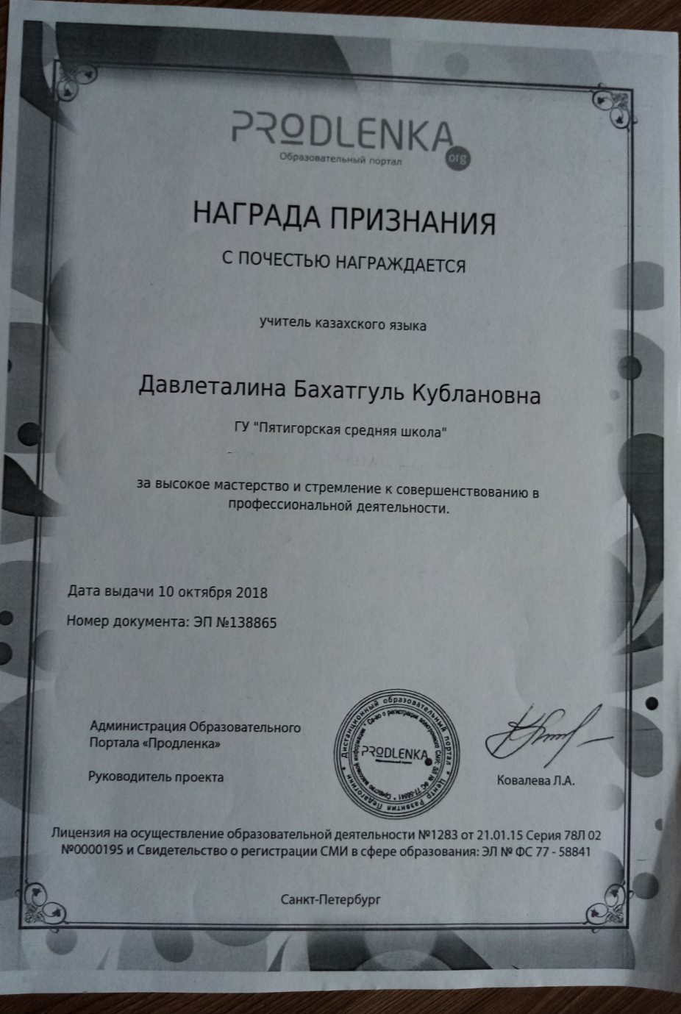

Slide 21
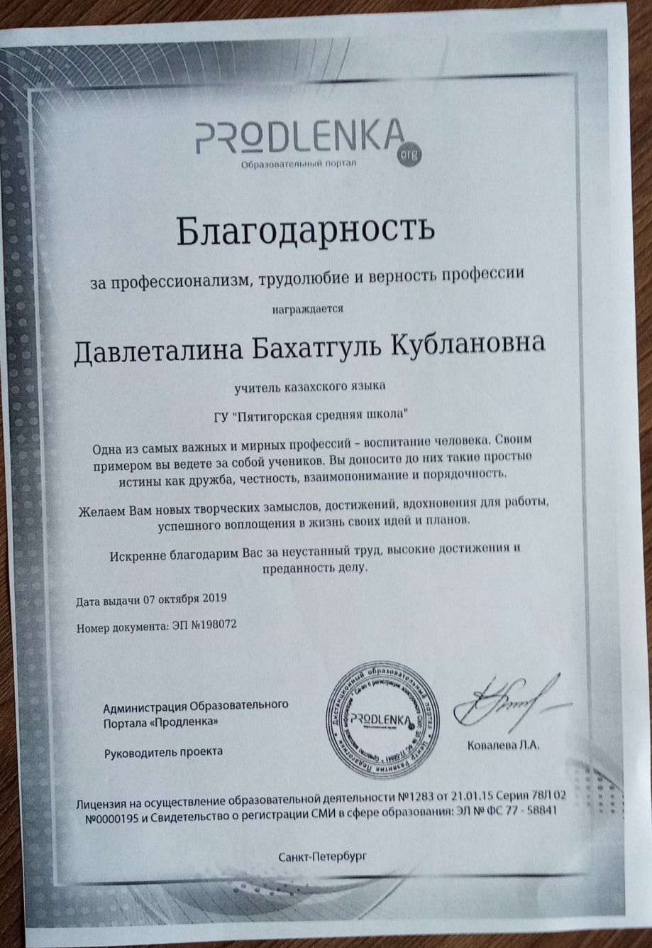
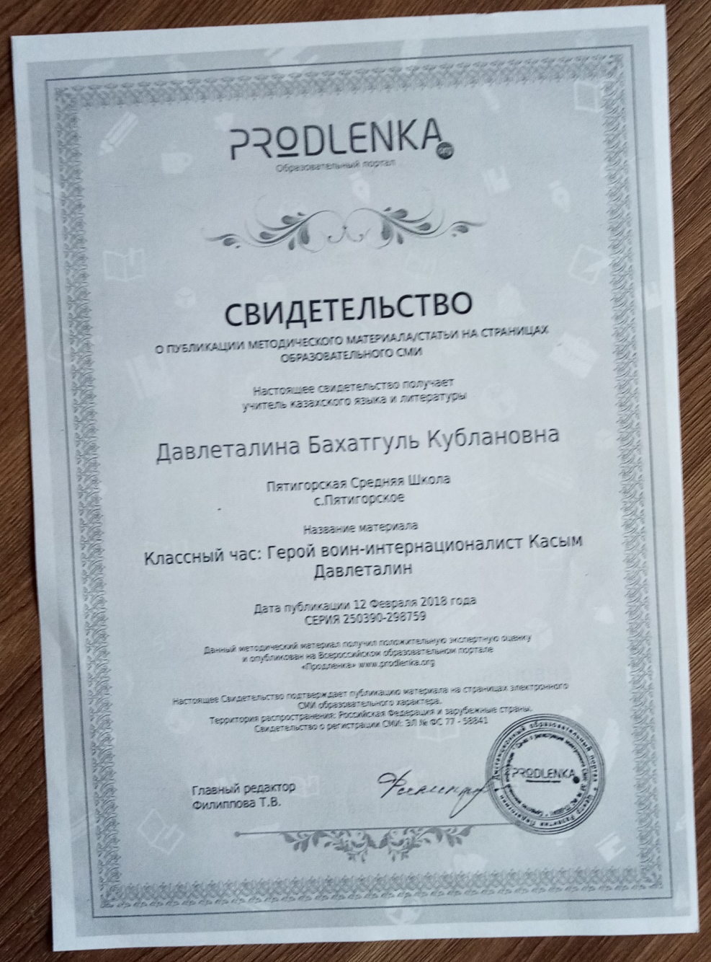

Slide 22
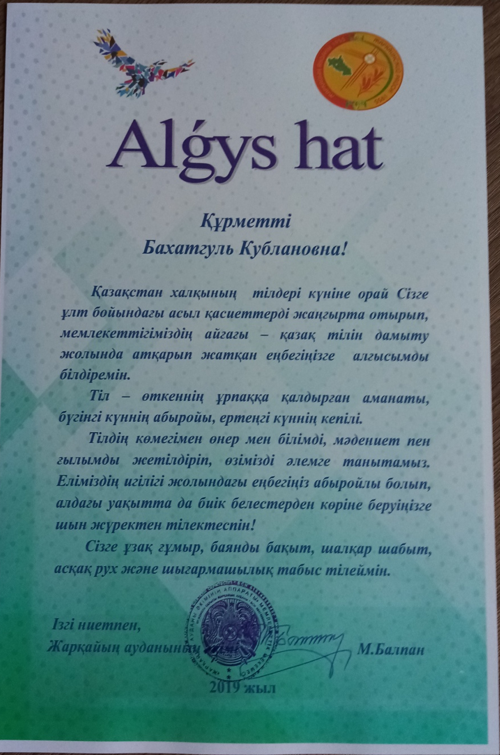

Slide 23
Менің жетістіктерім 2017-2019 оқу жылдары (мои достижения ) Алғыс хат Жарқайың ауданының әкімі А.Үйсімбаев 2016 жыл Алғыс хат Пятигорский ауылының әкімі Шәкірова Г. 2017 жыл Алғыс Хат Пятигорский орта мектебінің директоры 2016-2017 жылы Грамота «Отдел образования Жаркаинского района » за лучший доклад Август 2017 год Алғыс Хат за участие детей на III общеказахстанской дистанционной олимпиаде ЗИЯТ. 2016-2017уч.год ; 2017-2018 уч. год ;2018-2019 уч.год Алғыс Хат за участие детей на IV общеказахстанской дистанционной олимпиаде ЗИЯТ. 2017-2018 уч.год Благодарственное письмо Аким Жаркаинского района М.Балпан.2018 год. Грамота Администрация и профсоюзный комитет ГУ «Пятигорская СШ» 2017-2018уч.год Алғыс Хат Администрация и профсоюзный комитет ГУ «Пятигорская СШ» 2018 год за подготовку победителя районной олимпиады по казахскому языку Сертификат за XII международную олимпиаду в начальных классах по казахскому языку за высокий результат 2017 г. Алғыс Хат Жарқайың ауданының әкімі М.Балпан 2019 жыл

Slide 24
Достижения учащихся:
Кравец Евгений диплом 2степени қазақ тілінен «Зият» қашықтық олимпиадасы 2016-2017 оқу жылы
Удот Анастасия диплом 2степени қазақ тілінен «Зият» қашықтық олимпиадасы 2016-2017 оқу жылы
Мирау Александра диплом 2степени қазақ тілінен «Зият» қашықтық олимпиадасы 2016-2017 оқу жылы
Мирау Александра Диплом 2 степени Районный конкурс «Әдеби көркем оқу» 2017ж. Державинск қ.
Мирау Александра Сертификат 2017 ж. Аудандық байқауы «Фариза, Фаризажан, Фаризақыз»
Полищук Алина Диплом 3 степени Районный конкурс «Әдеби көркем оқу» 2017ж Державинск қ.
Удот Анастасия Грамота Районный научный проект 2место 2017 г. Қазақстанның тарихи ескерткіштері және перспективалық туристік сапар желілері» Державинск қ.
Удот Анастасия Сертификат Областное управление Акмолинской области за активное участие в научном проекте 2017г. г. Көкшетау
Махамбет оқулары: 1)Мирау А 2016 -3 место; 2017-3 место; 2018 -3 место
2) Смелик Александр 2-место
3) Абай оқулары: Сенин Никита 2018ж. -3 место; 2019ж. -3 место;
Умрыхин Виктор диплом 3 степени қазақ тілінен «Зият» қашықтық олимпиадасы 2017-20178 оқу жылы
Сенин Никита диплом 3 степени қазақ тілінен «Зият» қашықтық олимпиадасы 2017-2018 оқу жылы
Сенин Никита диплом 2 степени қазақ тілінен «Зият» қашықтық олимпиадасы 2018-2019 оқу жылы
Смелик Александр диплом 1 степени қазақ тілінен «Зият» қашықтық олимпиадасы 2018-2019 оқу жылы
Умрыхин Виктор диплом 2 степени қазақ тілінен «Зият» қашықтық олимпиадасы 2018-2019 оқу жылы
Мецлер Виталийи диплом 2 степени қазақ тілінен «Зият» қашықтық олимпиадасы 2018-2019 оқу жылы
Умрыхин Виктор: районная олимпиада 3-место 2017 ; 1- место 2018г.
Умрыхин Виктор «Жарқын болашақ» в номинации «Жазушылар» 2-место 2019 г.
Олимпиада по основам наук в начальных классах 2016г. : Сенин Никита 2-место; Исахов Маратхан 1-место; Мецлер Виталий 1-место
Сенин Никита 2019ж I орын «Фариза,Фаризақыз,Фаризажан»
Саргаев Виктор 2019ж I орын аудандық олимпиада

Slide 25
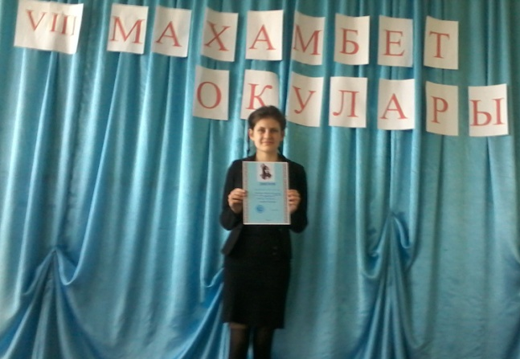
Оқушылардың жетістіктері (2017-2019 жылдар аралығында)
Александра Мирау
Махамбет окулары
2016-2017-2018 оку жылдары
II-III-орындар. ”Әдеби оку”аудандық
конкурсы II-орын 2017 ж.
“Зият. ”III жалпықазақстандық
қашықтық олимпиадасы
II орын.2017ж.
2018ж “Фариза”, Фаризажан
Фаризақыз” байқауы. Алғыс хат

Slide 26
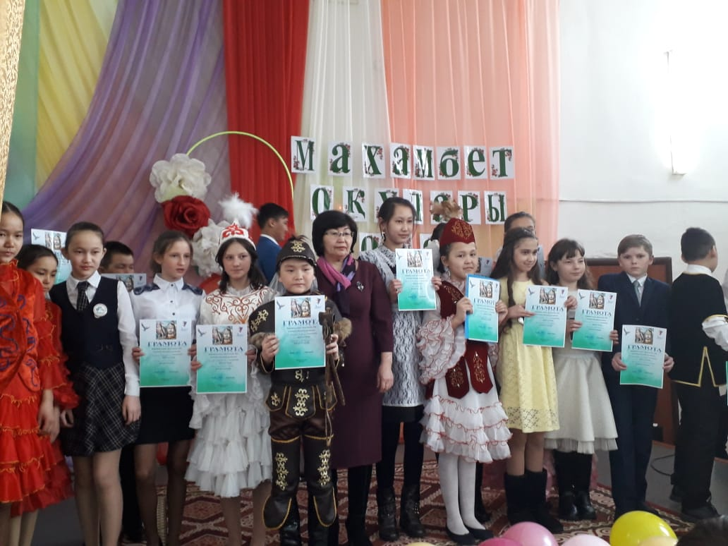
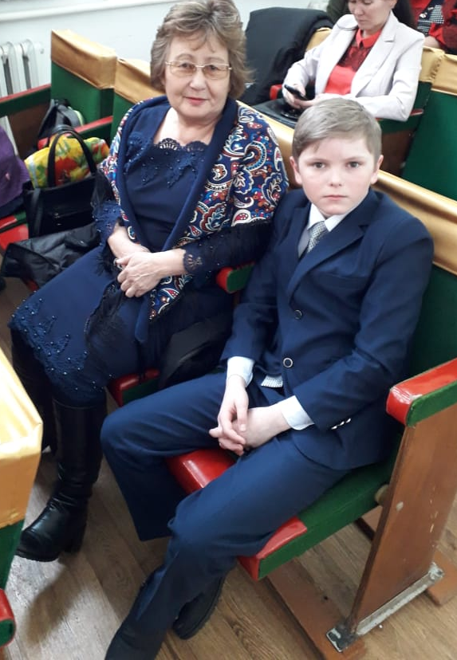
Смелик Александр Махамбет окуы
2019 жыл II орын.
“Зият”IV жалпықазақстандық қашықтық олимпиадасы III орын 2017-2018 оқу жылы. “Зият ”V жалпықазақстандық
қашықтық олимпиадасы
IIорын 2018-2019 оқу жылы

Slide 27
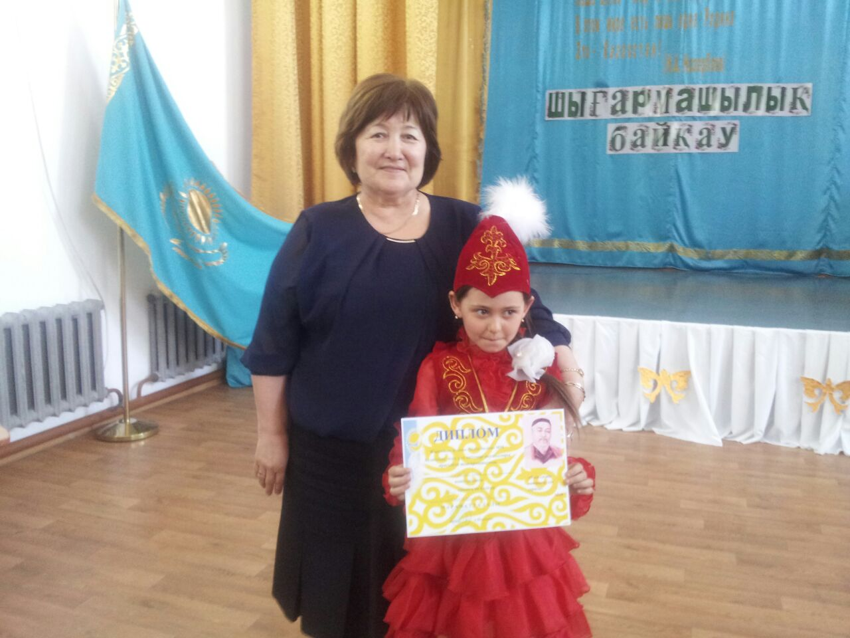
Полищук Алина .
”Әдеби оку” аудандық конкурсы II-орын
2017 ж.

Slide 28
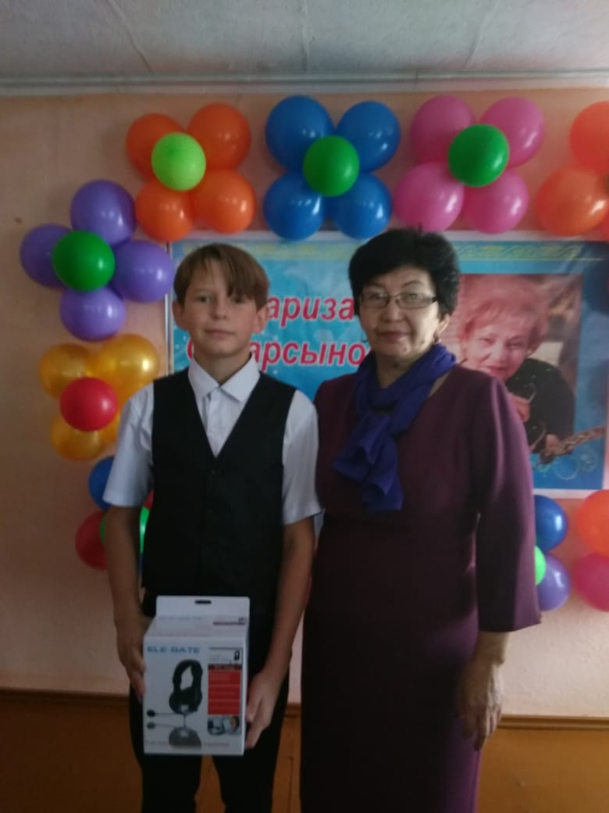
Сенин Никита: Абай окуы”
Жүйріктен жүйрік жарысқанда
2018ж. III-орын; 2019ж. III-орын
2019ж “Фариза”, Фаризажан
Фаризақыз” байқауы I-орын.
“Зият ”IV жалпықазақстандық
қашықтық олимпиадасы
III орын.2017-2018ж. “Зият ”
V жалпықазақстандық
қашықтық олимпиадасы
II орын.2018-2019ж.

Slide 29
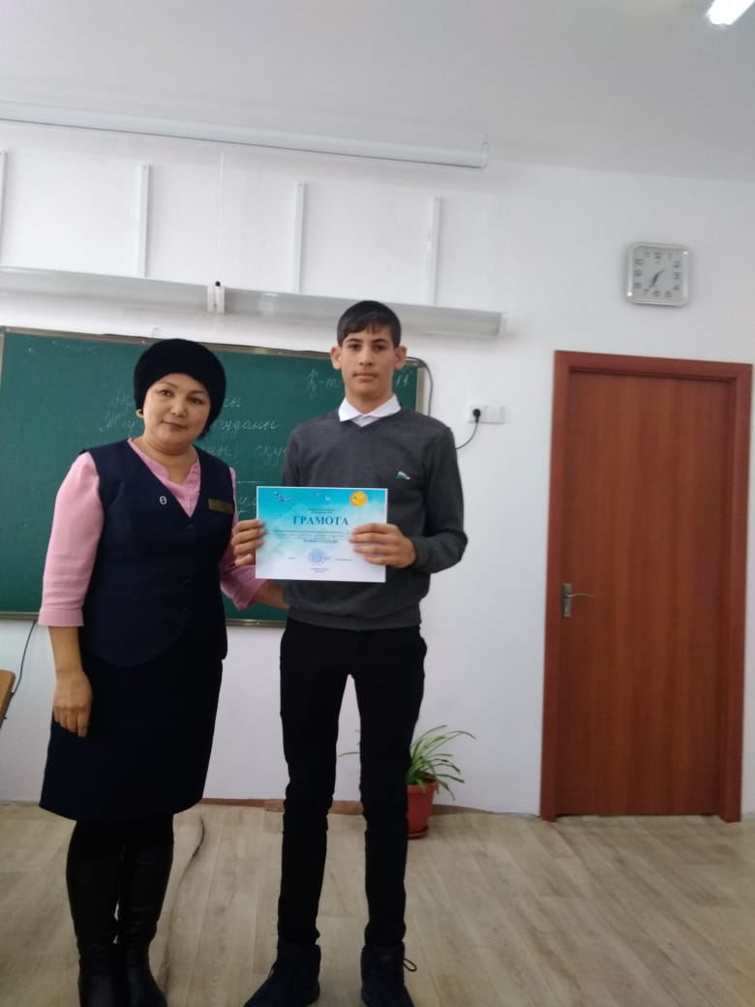
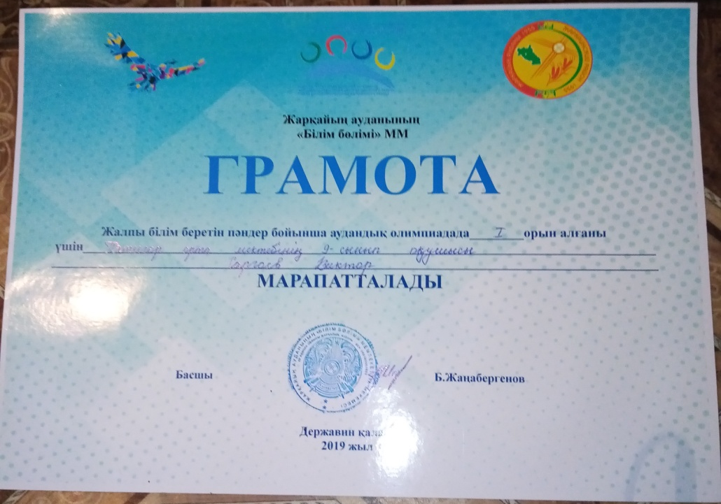
Саргаев Виктор аудандық олимпиада
қазақ тілінен 2017ж- III орын;
2018ж- I орын;
2019ж- I орын.
Жарқын болашақ-2019ж.
”Жазушылар”бағыты бойынша IIорын.
“Зият” IVжалпықазақстандық
қашықтық олимпиадасы
IIIорын 2017-2018 оқу жылы
“Зият”V жалпықазақстандық
қашықтық олимпиадасы
IIорын 2018-2019 оқу жылы

Slide 30
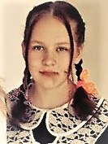
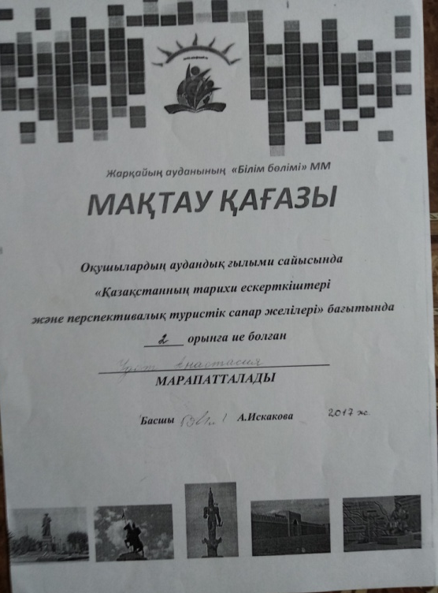
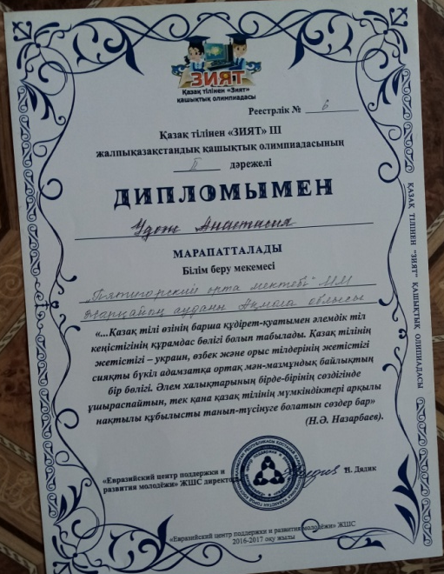
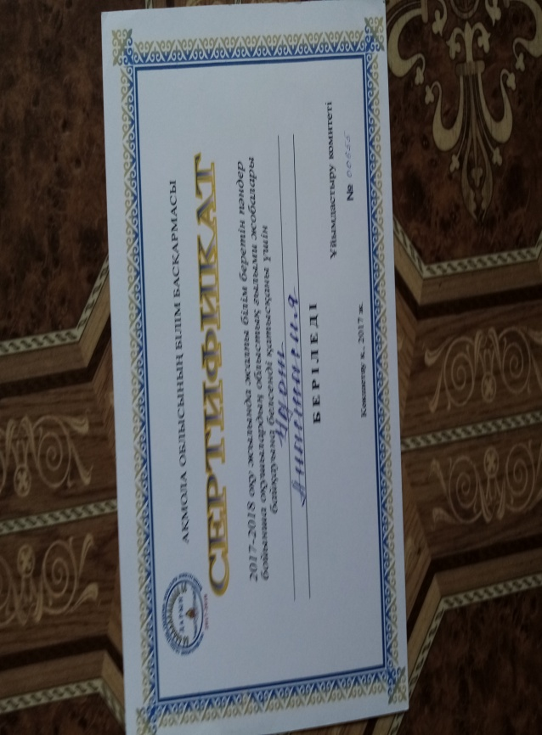
Удот Анастасия

